Slide 1
2014180021 박진우
Notes:
http://minheeblog.tistory.com/category/PPT

Slide 2
CONTENTS
01 02 03 04
게임 소개 & 컨셉
개발 범위
예상 게임 실행 흐름
개발일정
Notes:
http://minheeblog.tistory.com/category/PPT

Slide 3
1. 게임 소개 & 컨셉
Notes:
http://minheeblog.tistory.com/category/PPT

Slide 4
01
1.게임 소개 & 컨셉
〮 슈팅 탄막 게임
〮적 전투기를 파괴하며 나아간다
〮적 전투기의 총알들을 피하며 공격한다
1) 소제목을 입력하세요
MINHEEBLOG
Notes:
http://minheeblog.tistory.com/category/PPT

Slide 5
2. 개발 범위
Notes:
http://minheeblog.tistory.com/category/PPT

Slide 6
02
2. 개발 범위
내용 | 최소범위 | 추가범위
방향 키 | Left,.Right,Up,Down 8방향 | 스킬 키
사운드 | 배경, 사망,화면 전환, 적 사망, 총알 발사
애니메이션 | 주인공 이동, 사망 , 공격 전투기 이동, 사망, 공격 | 스킬 애니메이션
맵 | 3스테이지 | 5스테이지
게임기능 | 적 제거마다 점수 획득 적 타격마다 점수 획득 | 적 제거 시 동전 점수 튜토리얼 폭탄 스킬 특수 총알 특수 탄막 보스 스테이지
1) 소제목을 입력하세요
MINHEEBLOG
Notes:
http://minheeblog.tistory.com/category/PPT

Slide 7
3.예상 게임 흐름
Notes:
http://minheeblog.tistory.com/category/PPT

Slide 8
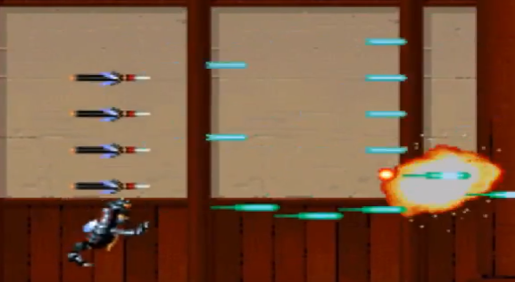
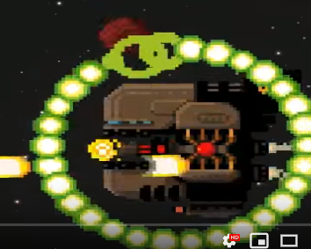
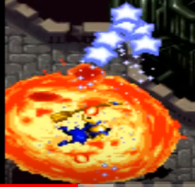
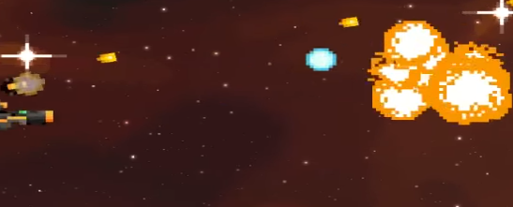
03
3. 게임 흐름
주인공을 움직이며
공격해 나아간다
각각의 몬스터는 총알을 쏜다
총알을 맞추면 적이 죽는다
적 총알을 맞으면 죽는다
MINHEEBLOG
Notes:
http://minheeblog.tistory.com/category/PPT

Slide 9
4. 개발 일정
Notes:
http://minheeblog.tistory.com/category/PPT

Slide 10
04
2. 개발 일정
1주차 | 리소스 수집 | 기본 리소스 수집
2주차 | 주인공 비행기 기본 구현 | 주인공 비행기 움직임 및 직선 총알 발사
3주차 | 게임 프레임 워크 | 메뉴 UI
4주차 | 적 오브젝트 기본 구현 | 적 비행기 출현 함수 및 적 비행기 탄막 구현
5주차 | 맵 구현 | 맵 좌표 처리 및 적 비행기 구현
6주차 | 중간 정리 | 추가 구현 사항 점검 충돌 구현
7주차 | 충돌 처리 | 비행기간 충돌, 탄막과 객체 충돌 구현
8주차 | 스크롤링 사운드 구현 | 맵 스크롤링 구현 & 게임 사운드
9주차 | 시작 종료 구현 | 최종 스코어 출력
10주차 | 마무리 | 추가 구현 사항 구현 및 마무리 정리
1) 소제목을 입력하세요
MINHEEBLOG
Notes:
http://minheeblog.tistory.com/category/PPT

